Slide 2
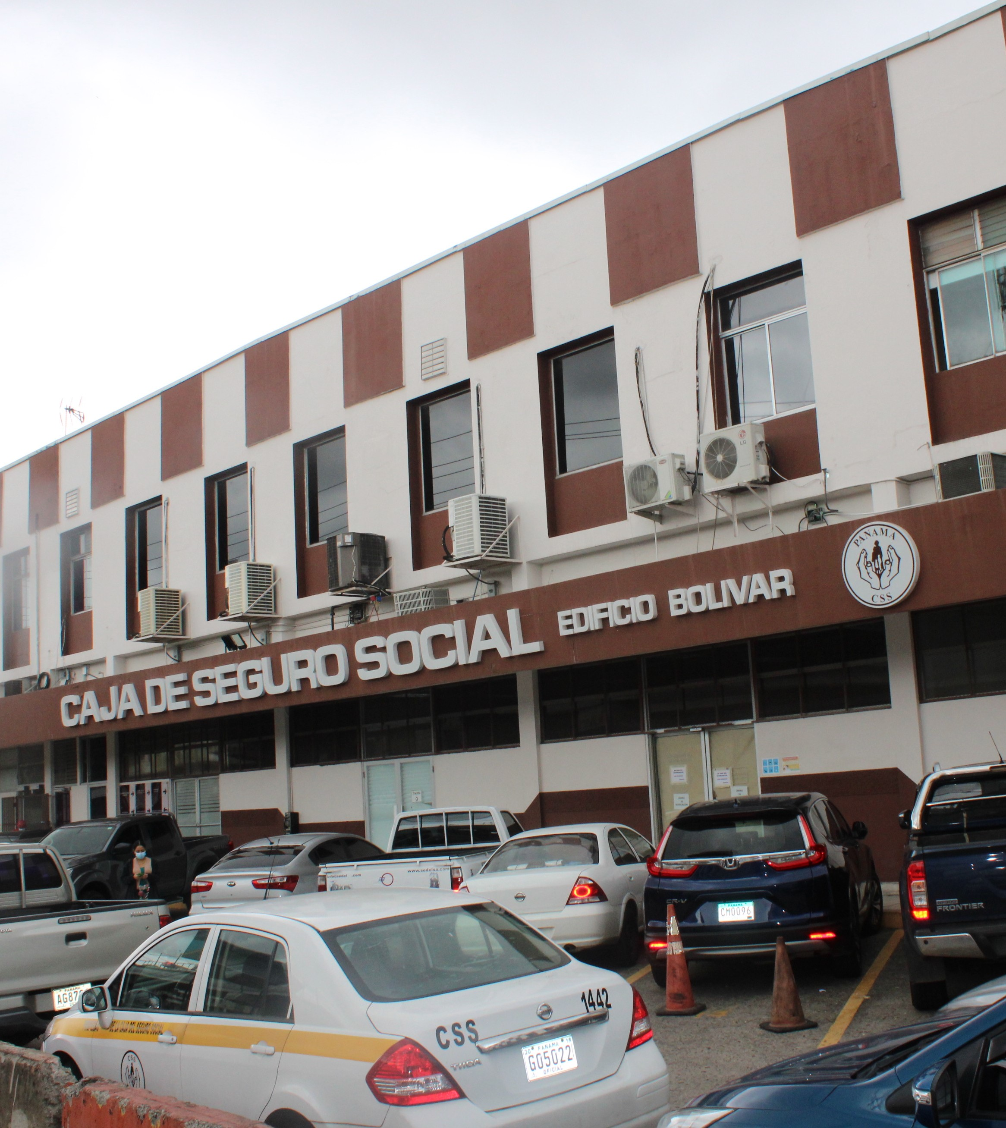
CAJA DE SEGURO SOCIAL
DIRECCIÓN EJECUTIVA NACIONAL DE PRESTACIONES ECONÓMICAS
MAYO 2021

Slide 3
Índice
1. Nudos Críticos en el trámite y pago de las Prestaciones Económicas.
2. Riesgo de Enfermedad Común y Maternidad:
Prestación, Derechohabientes, Requisitos y Prescripción.
Estadísticas.
3. Riesgo de Invalidez, Vejez y Muerte:
Financiamiento de la Planilla de Pensionados del SEBD.
Subsistemas.
Prestación, Derechohabientes , Requisitos y Prescripción.
Estadísticas del SEBD y Subsistema Mixto.
Riesgos Profesionales:
Fijación - Primas de Riesgos Profesionales.
Actividad Económica con mayor frecuencia de accidentes.
Prestación, Derechohabientes, Requisitos y Prescripción.
Estadística.

Slide 4
Índice
Comparación del Tiempo de Trámite.
Asegurados Cotizantes Activos y Dependientes.
Planillas Especiales pagadas por el Estado.
Casos en Investigación por posibles Pensiones Fraudulentas
Acciones de Mejoras.

Slide 5
Ejecución Presupuestaria de las
Prestaciones Económicas 2020
en Balboas
El Presupuesto asignado fue de
2,209 millones para el año 2020.
Lo que representa un 39% del presupuesto anual ajustado de la Caja de Seguro Social de 5,664 millones.
Enfermedad y Maternidad
Invalidez, Vejez y Muerte
Riesgos Profesionales

Slide 6
Cartera de Beneficios de Prestaciones Económicas
2. ENFERMEDAD Y MATERNIDAD
SUBSIDIO POR ENFERMEDAD COMÚN
SUBSIDIO POR MATERNIDAD
3. INVALIDEZ, VEJEZ Y MUERTE
PENSIONES VEJEZ E INVALIDEZ
ASIGNACIONES FAMILIARES
4. RIESGOS PROFESIONALES
SUBSIDIO POR INCAPACIDAD TEMPORAL
AUXILIO DE FUNERAL
BENEFICIO PRÓTESIS DENTAL
BENEFICIO DE LENTES
AUXILIO DE FUNERAL
SOBREVIVIENTE
INDEMNIZACIONES
PENSIONES
INDEMNIZACIONES
Notes:
Quitar los vínculos

Slide 7
1. Nudos Críticos para el trámite de las Prestaciones Económicas
Enfermedad y Maternidad, IVM y Riesgos Profesionales
1 | Sistemas Tecnológicos Ineficientes | Falta de Integración de Mainframe y SIPE. Falta de desarrollo del módulo de Prestaciones Económicas en el Sistema SIPE Limitación en la capacidad y soporte técnico del Sistema Mainframe. Procesos parcialmente automatizados y no unificados. Reportes de las planillas sin detalle de los conceptos que corresponde a salarios (SIPE). Reporte de planillas de Instituciones Estatales fuera del Sistema SIPE. Ausencia de herramienta tecnológica para la obtención del cálculo del Componente de Ahorro del Subsistema Mixto. Ausencia de medios tecnológicos para la custodia y disponibilidad de expedientes. | Consecuencias: Trámites manuales Falta de integración de los procesos de los distintos departamentos de la DENPE. Incremento en el tiempo de trámite Expedientes en riesgo de deterioro

Slide 8
1
Expedientes existentes en los Archivos de Prestaciones Económicas
2
Físicos
IVM: 478,365
E y M: 211,000
RP: 199,395
Microfilmados
IVM: 48,336
E y M: 55,000
RP: 22,250
888,760
125,586
Total
1,014,346
…hacia la digitalización

Slide 9
1
Nudos Críticos para el trámite de las Prestaciones Económicas
Enfermedad y Maternidad, IVM y Riesgos Profesionales
2 | Inadecuadas Instalaciones en las Agencias para atención al asegurado | Espacio compartido con la Dirección Nacional de Ingresos ( medio tiempo ) e inadecuados principalmente en el interior del país. Dificultades de acceso a estacionamientos. Aglomeración de usuarios en las agencias. | Consecuencias: Impacto en atención a los asegurados, beneficiarios y empleadores.
3 | Obtención oportuna y veraz de información de fuentes internas y externas | Demora en obtener resultados de las investigaciones patronales, Apremio y Cobro, DENSYPS, Coordinación de Jueces y para la obtención de la información con otras instituciones y empresas privadas. | Impacto en atención a los asegurados

Slide 10
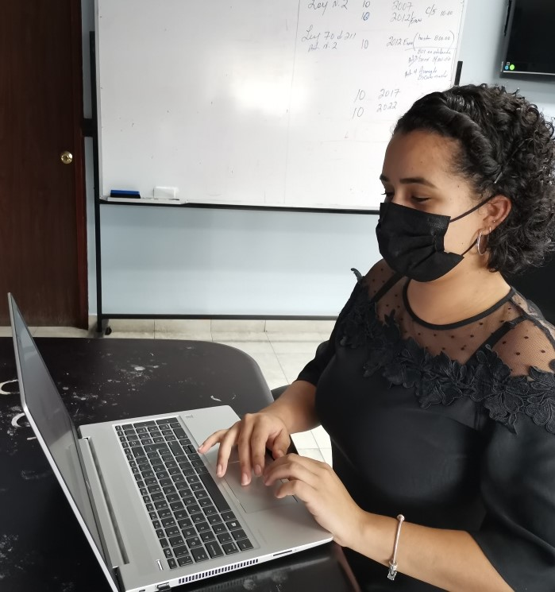
2. Riesgo de Enfermedad y Maternidad

Slide 11
Riesgo de Enfermedad y Maternidad
2
Prestación | Derechohabientes | Requisitos | Prescripción
Subsidio de Enfermedad Común | Trabajadores incorporados al régimen obligatorio y personas incorporadas al régimen voluntario. | Tener acreditado seis meses de cotizaciones en los últimos nueve meses calendario anteriores a la incapacidad. Certificado médico de incapacidad. (Ley 51, Artículo 144) | Un año (Ley 51 de 2005, Art. 149)
Subsidio de Maternidad | Trabajadoras incorporadas al régimen obligatorio o al régimen voluntario. (Ley 51, Artículo 146) | Tener acreditadas mínimo nueve cuotas mensuales en los doce meses anteriores al séptimo mes de gravidez. Certificado médico de embarazo. (Ley 51, Artículo 146; 147) | Un año (Ley 51 de 2005, Art. 149)
Beneficios por lentes y prótesis dental | Pensionados y Jubilados por Vejez o Invalidez o por Incapacidad Permanente Absoluta de Riesgos Profesionales. (Ley 51, Artículo 148) | Ser pensionado, jubilado o incapacitado permanente de Riesgos Profesionales. Prótesis Dental: Puede solicitarse cada 5 años. Lentes: Puede solicitarse cada 2 años | No Aplica

Slide 12
2
Fuente: Dirección Nacional de Informática-DENIT / Dirección Ejecutiva Nacional de Prestaciones Económicas
Fecha :10 de Mayo de 2021
(P) Dato preliminar

Slide 13
2
Subsidios de Enfermedad Común
Años | Cantidad | Monto | Promedio
2016 | 13,692 | 10,272,578 | 750.26
2017 | 12,019 | 9,907,388 | 824.31
2018 | 13,434 | 10,998,886 | 818.74
2019 | 12,751 | 10,797,910 | 846.83
2020 (P) | 8,502 | 8,359,305 | 983.22
Fuente: Dirección Nacional de Informática-DENIT / Dirección Ejecutiva Nacional de Prestaciones Económicas
Fecha :10 de Mayo de 2021
(P) Dato preliminar

Slide 14
2
Fuente: Dirección Nacional de Informática-DENIT / Dirección Ejecutiva Nacional de Prestaciones Económicas
Fecha :10 de Mayo de 2021
(P) Dato preliminar

Slide 15
2
Subsidios por Maternidad
Año | Cantidad | Monto | Promedio
2016 | 15,845 | 44,559,947 | 2,812
2017 | 15,064 | 45,130,634 | 2,996
2018 | 15,176 | 46,433,737 | 3,060
2019 | 14,497 | 46,067,906 | 3,178
2020 (P) | 11,505 | 38,816,473 | 3,374
Fuente: Dirección Nacional de Informática-DENIT / Dirección Ejecutiva Nacional de Prestaciones Económicas
Fecha :10 de Mayo de 2021
(P) Dato preliminar

Slide 16
3. Riesgo de Invalidez, Vejez y Muerte
IVM

Slide 17
3
934,030,991
Cuota
Empleado - Empleador
2,010,805,821
Total
1,076,774,830
Otros Ingresos
Fuente: Dirección Ejecutiva Nacional Administración y Finanzas
Fecha :10 de Mayo de 2021

Slide 18
Riesgo de Invalidez, Vejez y Muerte – Subsistemas Año 2020
3
Subsistema Exclusivamente de Beneficio Definido
Pensionados 293,169
Monto Anual B/. 2,010,805,821
Subsistema Mixto
Monto Anual B/. 2,107,841
Pensionados 1,103
Fuente: Dirección Ejecutiva Nacional de Administración y Finanzas
Fecha :10 de Mayo de 2021

Slide 19
Prestaciones Económicas del Riesgo de Invalidez, Vejez y Muerte
3
Prestación | Derechohabientes | Requisitos
Pensión de Vejez Normal | Trabajadores incorporados al régimen obligatorio y personas incorporadas al régimen voluntario. | Haber cumplido la edad de referencia, 57 años para las Mujeres y 62 años para los Hombres Mínimo de 240 cuotas.
Pensión de Vejez Anticipada |  | Una banda de edades a partir de 55 años para las mujeres y 60 años para los hombres Mínimo de 240 cuotas
Pensión de Vejez Proporcional |  | 1. Haber cumplido la edad de referencia, 57 años para las Mujeres y 62 años para los Hombres 2. Un mínimo de 180 a 239 cuotas.
*No se aplican prescripciones

Slide 20
Prestaciones Económicas del Riesgo de Invalidez, Vejez y Muerte
3
Prestación | Derechohabientes | Requisitos
Pensión de Vejez Proporcional Anticipada | Trabajadores incorporados al régimen obligatorio y personas incorporadas al régimen voluntario. | Una banda de edades a partir de 55 años las mujeres y 60 años para los hombres. Un mínimo de 180 a 239 cuotas.
Pensión de Vejez para los trabajadores estacionales, agrícolas y de la construcción | Trabajadores del sector agrícola o de la construcción | Tener la edad de referencia. Un mínimo de 120 a 179 cuotas. Salario anual no exceda de los B/. 3,500.00
Pensión de Vejez Anticipada del Sector Bananera | Trabajadores de las empresas bananeras y de los productores independientes de bananas. | Haber cumplido 58 años los hombres y 54 las mujeres. Tener un mínimo de 18 años de labores en esta actividades. Un mínimo de 216 cuotas.
*No se aplican prescripciones

Slide 21
Prestaciones Económicas del Riesgo de Invalidez, Vejez y Muerte
3
Prestación | Derechohabientes | Requisitos | Prescripción
Indemnización de Vejez | Trabajadores incorporados al régimen obligatorio y personas incorporadas al régimen voluntario. | Haber cumplido la edad de referencia, 57 años para las mujeres y 62 años para los hombres. Un mínimo de 6 a 179 cuotas. | No Aplican
Asignación Familiar | Pensionados por Invalidez y Vejez | 1. Haber cumplido la edad de referencia, 57 años para las mujeres y 62 años para los hombres. 2. Tener cónyuge o compañera (o) 3. Tener hijos (as) menores de edad o inválidos (as).
Auxilio de Funeral | 1. Trabajadores incorporados al régimen obligatorio y personas incorporadas al régimen voluntario. 2. Jubilados y Pensionados. | Haber cotizado 6 o más cuotas mensuales en los 12 meses anteriores. Monto del auxilio B/. 300 dólares. | 3 años

Slide 22
Prestaciones Económicas del Riesgo de Invalidez, Vejez y Muerte
3
Prestación | Derechohabientes | Requisitos | Prescripción
Pensión de Sobreviviente | Cónyuge. Compañero (a) Hijos menores o Inválidos. A falta de los antes mencionados, la madre o el padre que hubiera vivido a cargo del asegurado (a) o pensionado (a). | Tener un mínimo de 36 cuotas y 18 cuotas en los últimos 3 años anteriores al fallecimiento. Tener las cuotas de referencia (240) | 5 años
Indemnización de Sobreviviente
 |  | No contar con las cuotas para tener derecho a la pensión.

Slide 23
Requisitos para una Pensión o Indemnización por Invalidez
3
Pensión
Rango de Edades (años) | Cuotas de requisito | Mínimo de Cuotas anteriores a la solicitud
No mayor de 30 | 36 | 18
30 a 40 | 48 | 24
40 a menos de la edad de referencia | 60 | 30
Cualquiera edad | 240
Indemnización
Rango de Edades (años) | Cuotas de requisito | Últimos meses ante de las solicitud
30 | 6, -36 | 12
31 a 40 | 8, -48 | 16
41 hasta la edad de referencia (57 mujeres y 62 hombres) | 10, -60 | 20
Observación: Ser declarado inválido por la CSS con un porcentaje no menor de 66.6%

Slide 24
3
Fuente: Dirección Ejecutiva Nacional de Administración y Finanzas
Fecha :20 de Mayo de 2021
(P) Dato preliminar

Slide 25
3
Pensionados de IVM - SEBD
Año | Cantidad | Monto | Promedio | Promedio Mensual
2016 | 252,112 | 1,643,842,571 | 6,520.29 | 543.36
2017 | 259,799 | 1,741,670,720 | 6,703.92 | 558.66
2018 | 268,053 | 1,813,791,967 | 6,766.54 | 563.88
2019 | 283,085 | 1,954,974,018 | 6,905.96 | 575.50
2020 (P) | 293,169 | 2,010,805,821 | 6,858.86 | 571.57
Fuente: Dirección Ejecutiva Nacional de Administración y Finanzas
Fecha :20 de Mayo de 2021
(P) Dato preliminar

Slide 26
3
Fuente: Dirección Ejecutiva Nacional de Administración y Finanzas
Fecha :20 de Mayo de 2021
(P) Dato preliminar

Slide 27
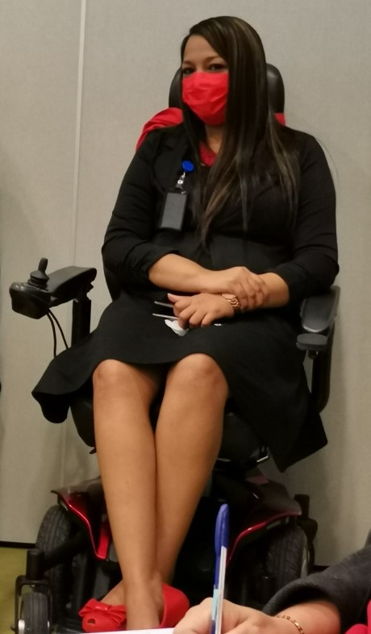
4. Riesgos Profesionales

Slide 28
Fijación - Primas de Riesgos Profesionales
4
Clase | Clases de Riesgos | Actividades Económicas | % sobre salarios | % Mínimo | % Máximo
I | Riesgo Ordinario de vida | Actividades sin fines de lucro | 0.56 | 0.42 | 0.70
II | Riesgo Bajo | Servicios Profesionales, Organizaciones Religiosas, Instituciones Públicas | 0.98 | 0.63 | 1.33
III | Riesgo Medio | Explotación Agrícola, Fábricas, Comercio al Por Mayor y Por Menor | 2.10 | 1.19 | 3.01
IV | Riesgo Alto | Pesca, Fábrica de Cemento, Azúcar, Muebles, Industrias de Hierro y Acero, Servicios Portuarios | 3.64 | 2.59 | 4.69
V | Riesgo Máximo | Extracciones de Madera, Piedra, Minerales, Construcción, Agencias de Seguridad | 5.67 | 4.34 | 7.00

Slide 29
4
Fuente: Dirección Nacional de Informática-DENIT
Fecha :10 de Mayo de 2021

Slide 30
Prestaciones Económicas de Riesgos Profesionales
4
Prestación | Derechohabientes | Requisitos | Prescripción
Incapacidad Temporal | Todos los trabajadores al servicio del Estado, municipios, entidades autónomas y semiautónomas, Organizaciones públicas descentralizadas, así como también los que estén al servicio de una persona natural o jurídica. | Tener un accidente de trabajo o una enfermedad profesional. Haber sido reportado su ingreso por el empleador a través del aviso de entrada o presentación de planilla y estar al día en los pagos de las primas con la Caja de Seguro Social, al momento del imprevisto laboral, accidente de trabajo o una enfermedad profesional. Certificado de incapacidad. Reporte de accidente de trabajo y/o enfermedad. | Prescribe en un año contado a partir de la fecha de su exigibilidad.

Slide 31
4
Prestaciones Económicas de Riesgos Profesionales
Prestación | Derechohabientes | Requisitos
Invalidez Permanente Parcial | Todos los trabajadores al servicio del Estado, municipios, entidades autónomas y semiautónomas, Organizaciones públicas descentralizadas, así como también los que estén al servicio de una persona natural o jurídica. | Haber sido declarado el estado invalidante, cuyo porcentaje debe ser de 36% a 99%
Invalidez Permanente Absoluta |  | Haber sido declarado el estado invalidante, cuyo porcentaje debe ser el 100%
*No aplican prescripciones

Slide 32
4
Prestaciones Económicas de Riesgos Profesionales
Prestación | Derechohabientes | Requisitos | Prescripción
Indemnización | Todos los trabajadores al servicio del Estado, municipios, entidades autónomas y semiautónomas, Organizaciones públicas descentralizadas, así como también los que estén al servicio a una persona natural o jurídica. | Haber sido declarado el estado invalidante, cuyo porcentaje de 1% a 35%. Art. 29 del Decreto de Gabinete 68 de 1970 | No Aplica
Pensión por Sobreviviente |  | Por el accidente de trabajo o la enfermedad profesional. Art.32 del Decreto de Gabinete 68 de 1970, Literales del A al F. | Dos años, Art. 45 del Decreto Gabinete 68 de 1970.
Auxilio de Funeral |  | Art. 37, Decreto de Gabinete 68 de 1970 | Un año, Art. 45 del Decreto Gabinete 68 de 1970

Slide 33
4
Fuente: Dirección Nacional de Informática-DENIT / Dirección Ejecutiva Nacional de Prestaciones Económicas
Fecha :10 de Mayo de 2021
(P) Dato preliminar

Slide 34
4
Subsidios por Incapacidad Temporal
Años | Cantidad | Monto | Promedio
2016 | 9,283 | 9,624,809 | 1,036.82
2017 | 10,565 | 9,787,216 | 926.38
2018 | 10,530 | 10,500,816 | 997.23
2019 | 9,674 | 10,439,456 | 1,079.13
2020 (P) | 6,233 | 9,019,695 | 1,447.09
Fuente: Dirección Nacional de Informática-DENIT / Dirección Ejecutiva Nacional de Prestaciones Económicas
Fecha :10 de Mayo de 2021
(P) Dato preliminar

Slide 35
4
Fuente: Dirección Nacional de Informática-DENIT / Dirección Ejecutiva Nacional de Prestaciones Económicas
Fecha :10 de Mayo de 2021
(P) Dato preliminar

Slide 36
4
Pensionados por Riesgos Profesionales
Años | Cantidad | Monto | Promedio | Promedio Mensual
2016 | 6,860 | 14,020,714 | 2,043.84 | 170.32
2017 | 6,957 | 14,399,811 | 2,069.83 | 172.49
2018 | 7,112 | 15,347,265 | 2,157.94 | 179.83
2019 | 7,272 | 15,252,342 | 2,097.41 | 174.78
2020 (P) | 7,230 | 15,274,291 | 2,112.63 | 176.05
Fuente: Dirección Nacional de Informática-DENIT / Dirección Ejecutiva Nacional de Prestaciones Económicas
Fecha :10 de Mayo de 2021
(P) Dato preliminar

Slide 37
Fuente: Dirección Ejecutiva Nacional de Prestaciones Económicas
Fecha :10 de Mayo de 2021
(P) Dato preliminar

Slide 38
Fuente: Dirección Nacional de Informática-DENIT
Fecha :10 de Mayo de 2021
(P) Dato preliminar

Slide 39
7. Planillas Especiales Financiadas por el Estado
año 2020
Dietilenglicol
Beneficiarios 1,033
Monto Anual B/. 9,181,600
Afectados de Bocas del Toro
Monto Anual B/. 2,033,950
Heparina
Beneficiarios 20
Monto Anual B/. 85,800
Beneficiarios 481
Fuente: Dirección Ejecutiva Nacional de Prestaciones Económicas
Fecha: 10 de mayo de 2021

Slide 40
8. Casos en Investigación por posibles Pensiones Fraudulentas
Casos | Detectados | Denunciados (Autoridades Competentes) | Anulados
Pensionados | 35 | 31 | 35
En trámite de Pensión | 21 | 17 | No aplica
Total | 56 | 48 | 35
Observación: 8 casos pendientes de denuncia
Fuente: Departamento de Cuentas Individuales /
Dirección Ejecutiva Nacional de Prestaciones Económicas
Fecha: 18 de mayo de 2021

Slide 41
9. Acciones de Mejoras.
Nuevas Afiliaciones de dependientes Vía Web a partir del mes abril de 2020 (9,131 solicitudes) https://tramites.css.gob.pa/
A partir de julio de 2020, el Centro de Notificación del Edificio Bolívar ha realizado 6,466 notificaciones por cita, adicional a las 10,733 realizadas por las Agencias Administrativas del área metropolitana.
Pagos a Jubilados y Pensionados IVM y RP (97% Acreditados con pagos por transferencia, representando un ahorro aproximado de 2.1 millones de dólares.)
Trámites de Subsidios de Maternidad Vía Web a partir del mes de abril de 2020 con pago por Transferencia (2,321 Solicitudes) https://tramites.css.gob.pa/
A partir del 1 de junio de 2021, se elimina el talonario físico y se habilita el App para obtener los Talonarios de Jubilados y Pensionados Vía Web https://cajavirtual.css.gob.pa/pys/
1,638 notificaciones puerta a puerta como estrategia en tiempos de pandemia a personas con dificultad para la movilidad o pertenecientes a grupos de alto riesgo.

Slide 42
GRACIAS

